Slide 1
專業能力認證(初級升中級)
數智運營方案事業部
吳密葶
2024/11/5

Slide 2
1
目錄
個人資訊經歷
2
CONTENT
重點項目匯報
3
述能專項呈現

Slide 3

個 人 資 訊 經 歷
➢ 部門代號 ： CK0421
➢ 工號 ： 20201
➢ 姓名 ： 吳密葶
➢ 現職位名稱 ： 初級工程師
➢ 現職年資 ： 1.48 年
➢ 擬認證職位名稱： 中級工程師
學歷
淡江大學 資訊管理學系 — 學士
經歷
2023年4月 鼎新電腦 — 初級工程師
工作內容
● 案件處理窗口
● 專案處理窗口

Slide 4




主要工作內容
產品要求及應用知識、培訓及技能移轉、
部門內部協作
1. T100案件處理窗口
2. 財政部電子發票專案窗口
3. Patch打包次要負責人
4. 會科、年度字軌、網銀資料定期更新、公告
5. 專案支持：GP使用權資產缺失功能、洽興多語言翻譯修正
6. T100 & TIPTOP技轉課程排課負責人
7. TIPTOP 技轉大班課講師（培訓中）

Slide 5
重點工作(專案) 項目呈現 ( STAR ) 財政部電子發票專案處理

Slide 6
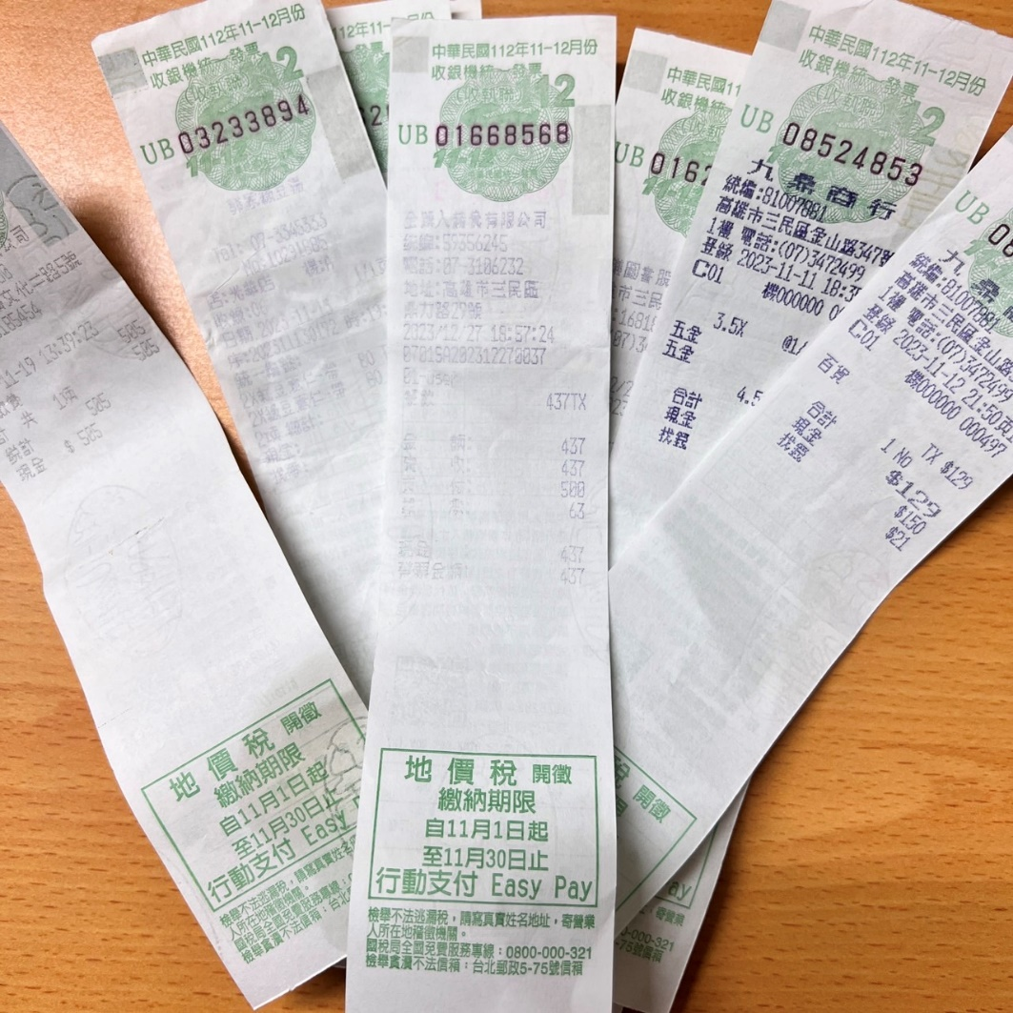
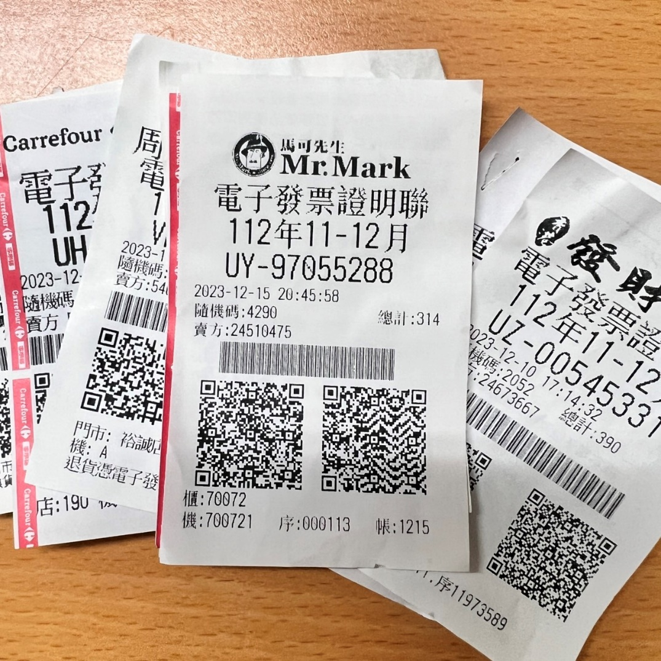
發票種類
傳統發票
電子發票

Slide 7
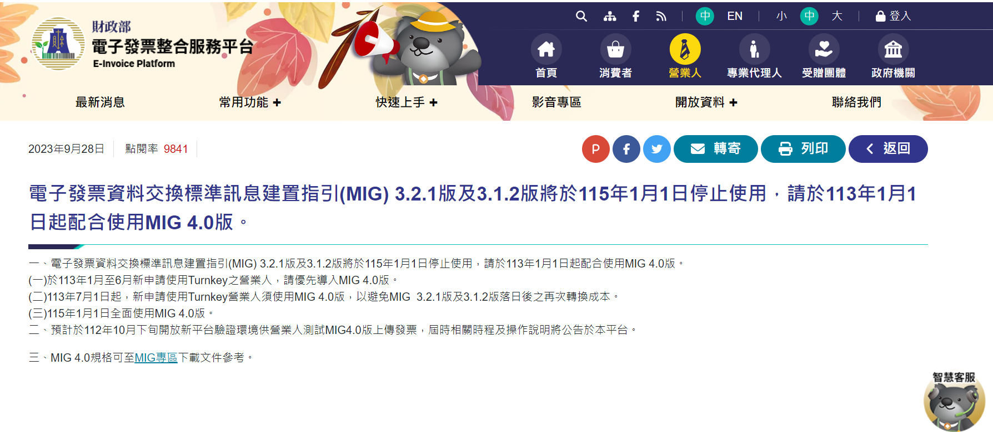
Situation-財政部公告
相關法令與政策
現行 MIG 3.2.1 與 3.1.2 版本 預計 115年1月1日 停止使用
請於113年1月1日起 配合使用 MIG 4.0 版本
Notes:
財政部在去年9月公告，需於今年配合使用4.0版本的電子發票資料上傳格式

Slide 8


Situation-專案背景介紹
財政部
Turnkey系統
第三方加值服務中心

Slide 9
Situation-電子發票現行上傳模式
 | 賣方(銷項)傳送 | 買方(進項)傳送
B2B交換 | 開立發票A0101 | 開立確認A0102
 | 退回發票確認A0302 | 退回發票A0301
 | 作廢發票A0201 | 作廢發票確認A0202
 | 開立折讓證明單B0101 | 開立折讓證明單確認B0102
 | 折讓證明單確認B0102 | 開立折讓證明單B0101
 | 作廢折讓證明單確認B0202 | 作廢折讓證明單B0201
B2B存證 | 平台存證開立發票A0401 | 平台存證退回發票A0601
 | 平台存證作廢發票A0501
 | 平台存證開立折讓證明單B0401 | 平台存證開立折讓證明單B0401
 |  | 平台存證作廢折讓證明單B0501
B2C存證 | 平台存證開立發票C0401
 | 平台存證作廢發票C0501
 | 註銷發票C0701
 | 平台存證開立折讓證明單D0401
 | 平台存證作廢折讓證明單D0501

Slide 10
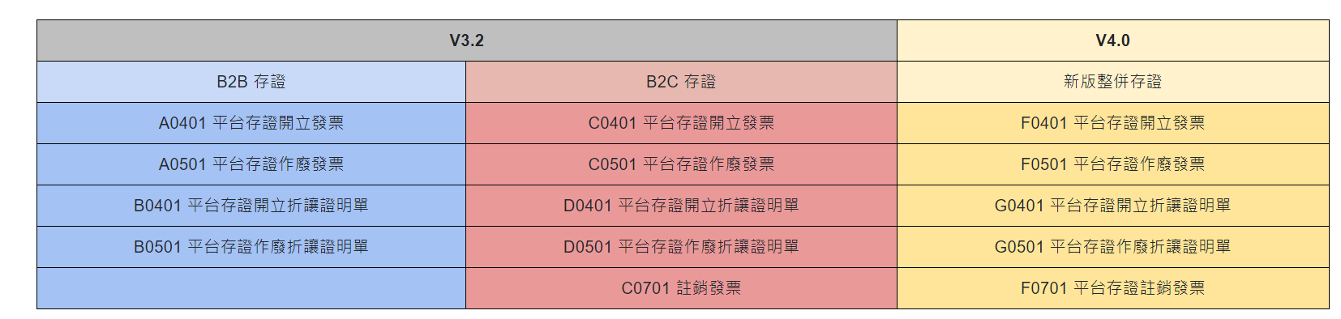
Situation-專案背景介紹
相關法令與政策
MIG V3.2與V4.0之差異
優化及整合存證類訊息規格
Notes:
1. 優化及整合存證類訊息規格：
移除B2B及B2C存證發票訊息規格，新增存證類共用訊息規格，提供F0401(平台存證開立發票)、F0501(平台存證作廢發票)、F0701(註銷發票)、G0401(平台存證開立折讓證明單)及G0501(平台存證作廢折讓證明單)等訊息規格。
2.新增共通訊息規格：
提供E0502(營業人進項發票檔)、E0503(營業人進項折讓檔)及E0504(中獎清冊檔)供營業人下載使用。

Slide 11







專案執行流程圖
專案管理能力
T
U
R
N
K
E
Y
系統
XML檔
作廢發票
XML檔
開立發票
註銷發票
XML檔
財政部
交易完成
XML檔
折讓發票
作廢折讓發票
XML檔
Notes:
概要流程 有哪幾種情境
作廢就是這張發票不要了，通常是給退貨用的。
註銷是原發票重開，通常作為修正用
若該商品或勞務有瑕疵，以致於退貨或金額扣減，且該發票已不能更改或作廢時，則可開立折讓單來作為進貨或銷貨之減項

Slide 12
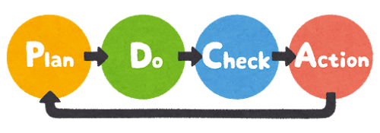
Task- PDCA循環
問題分析解決能力
1
Plan(計畫)
2
Do(執行)
閱讀相關文件，熟悉應用流程
排定工作執行順序
估算預計完成時間
安裝、註冊Turnkey軟體
聯繫財務、資管部門同仁協助
Turnkey設置（工商憑證、防火牆連線）
撰寫程式/規格檢視修改正確性
在行動中扮演角色
協作者
執行者
Check(檢視)
3
4
Act(行動)
上傳電子發票至Turnkey，觀察傳送狀況
檢查有無影響其他流程運行
傳送失敗 → 檢視錯誤並修正XML格式
傳送成功 → 接續下個議題測試
Notes:
會有風險控管，專案控管流程進度的手法

Slide 13
Task- 修改範圍
系統開發流程
程式 | 異動內容
aisi010 | g_today >2025/12/31 隱藏 isaa041
aisi120 | 增加 5G0001 境外電商營業人
aist310/aist350 | isat206 放大500 後評估是否調整 isat207 放大500 後評估是否調整 isah004 放大為 500 isaf203 放大500 後評估是否調整 isaf204 放大500 後評估是否調整 當境外電商營業人 5G0001時開放CarrierId1維護 email ,CarrierId2 不用開放, 由CarrierId1預帶
aisp520 | 當 isaa041 = Y 時處理以下邏輯 isat206 放大400 後評估是否調整 isat207 放大400 後評估是否調整 isah004 放大為 500 增加零稅率原因欄位(ZeroTaxRateReason) '7'+isaf059 調整明細排列序號(SequenceNumber)對應變數 l_detail_no_str 長度改為 4 增加課稅別(TaxType)欄位 isat022 營業稅額(TaxAmount)整數(小數點以下四捨五入) 匯率(ExchangeRate)最多取至小數五位 原品名(OriginalDescription)(isah004) 放大為 500 A0401/C0401 目錄變更為 F0401 A0501/C0501 目錄變更為 F0501 C0701 目錄變更為 F0701 B0401/D0401 目錄變更為 G0401 D0501 目錄變更為 G0501 目錄 B2BSTORAGE/B2CSTORAGE 改為 B2SSTORAGE

Slide 14
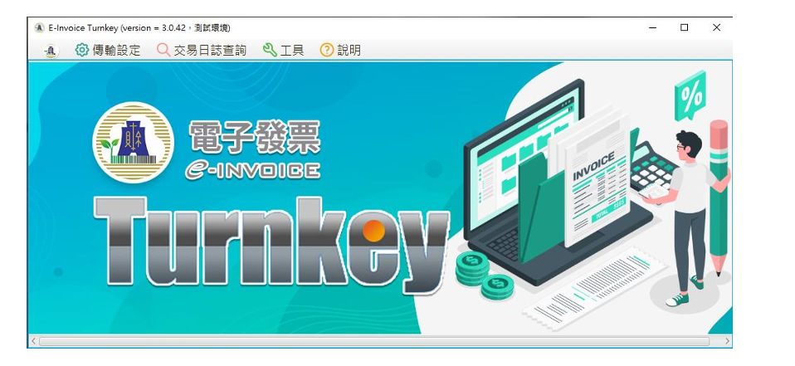
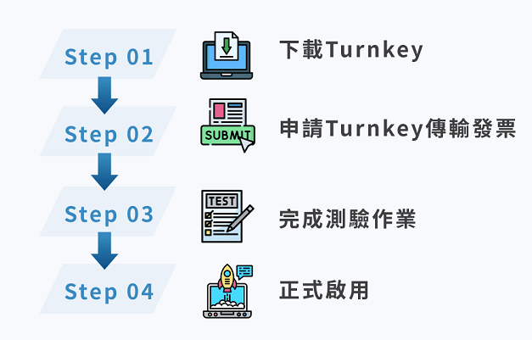
專案管理能力
Task- 電子發票與Turnkey關聯
透過Turnkey上傳電子發票至財政部，測試是否符合電子發票（MIG）新版規格
Notes:
營業人選擇自建Turnkey系統將電子發票資料上傳至財政部，
必須先進行申請、Turnkey軟體安裝與測試等流程後才可以啟用
由於電子發票的作業皆採線上化，因此在申請的過程中，營業人必須選擇要使用財政部提供的Turnkey服務上傳電子發票的開立資料，或委託加值中心協助發票上傳等相關作業。
雖然這是免費的，但軟體設定較為繁瑣，後續維護也要了解其運作才不會不小心觸犯法規。若遇到財政部Turnkey改版，則須先清楚了解改版的差異，相關系統受影響的程度才能降至最低。
那在進行修改產品之前，需要先完成一些前置準備，
1.因為是自建Turnkey上傳，需要在電腦安裝軟體，
2.接著還需先到大平台申請使用Turnkey
3.產品修正完成後，才能進行測試
4.確保後續營業人正式上傳電子發票資料符合大平台規範

Slide 15
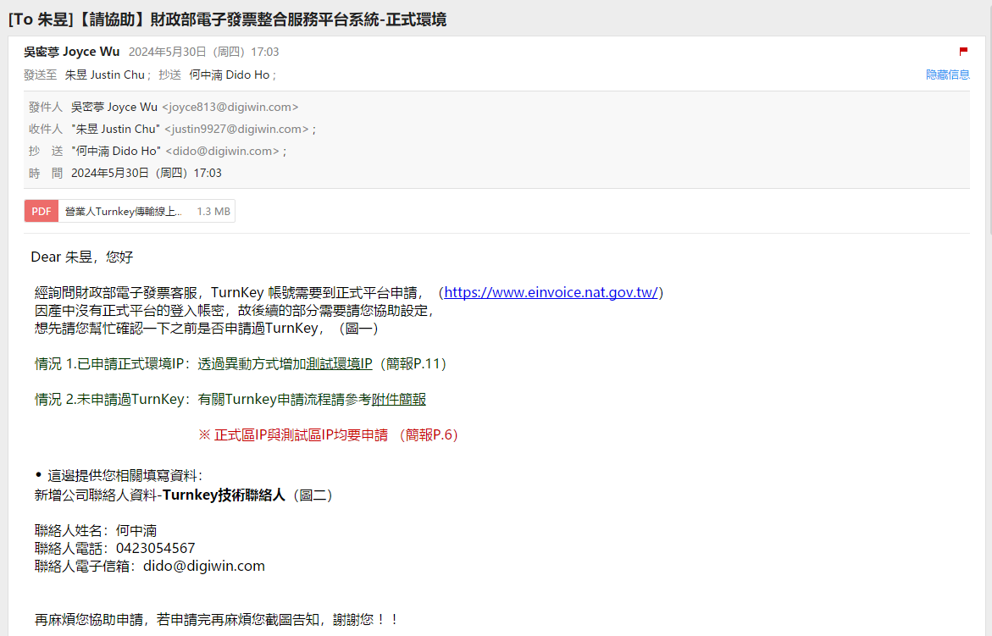
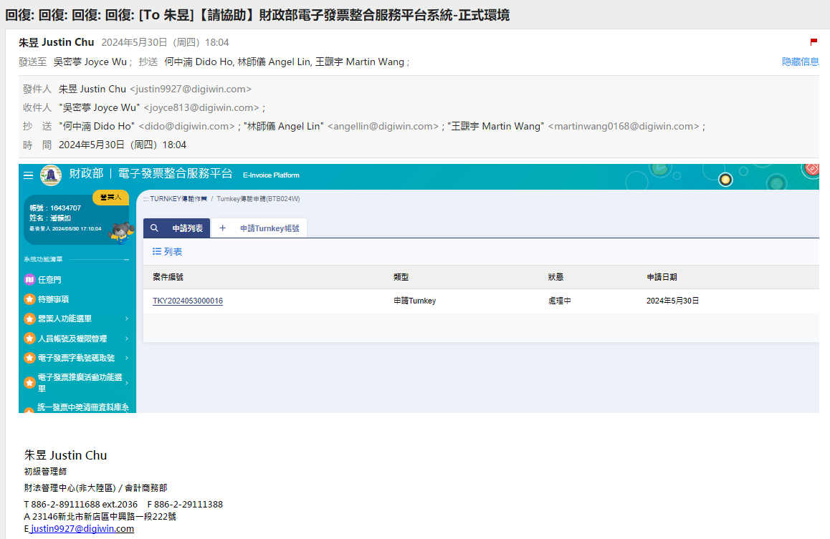
Action(行動)-Turnkey設置1
溝通協調能力
聯繫財務部門同仁，協助登入財政部電子發票整合平台
Notes:
1.因為需要使用憑證，與財務部門聯繫，請他們協助登入公司大平台，
2. TurnKey程式連線中心端服務需以貴公司連線IP開通防火牆，需向平台提出申請

Slide 16
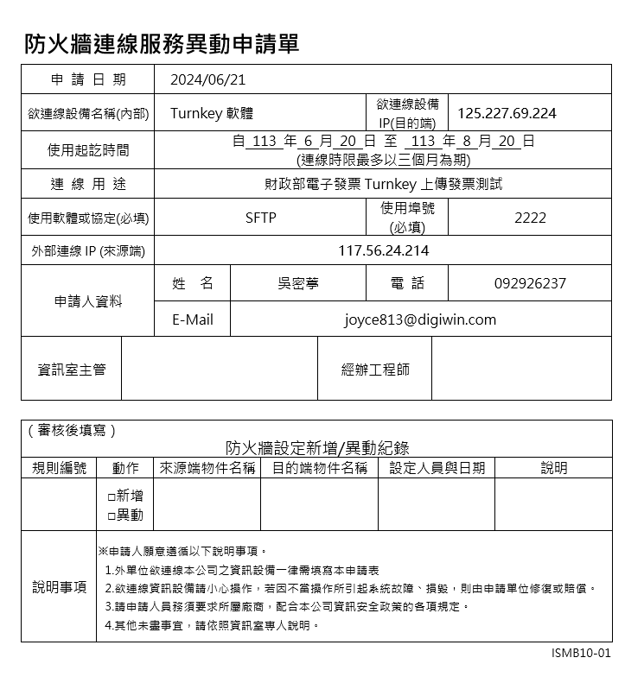
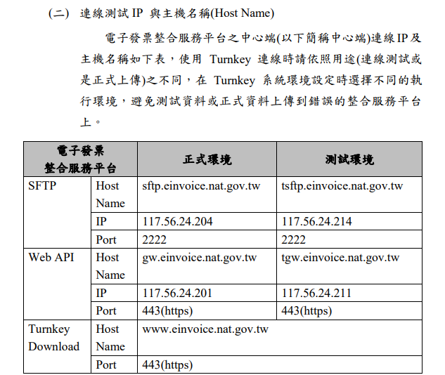
Action-Turnkey設置2
溝通協調能力
聯絡 IT資管同仁 協助防火牆連線
Notes:
1.因為需要使用，與財務部門聯繫，請他們協助登入公司大平台，
2. TurnKey程式連線中心端服務需以貴公司連線IP開通防火牆，需向平台提出申請

Slide 17
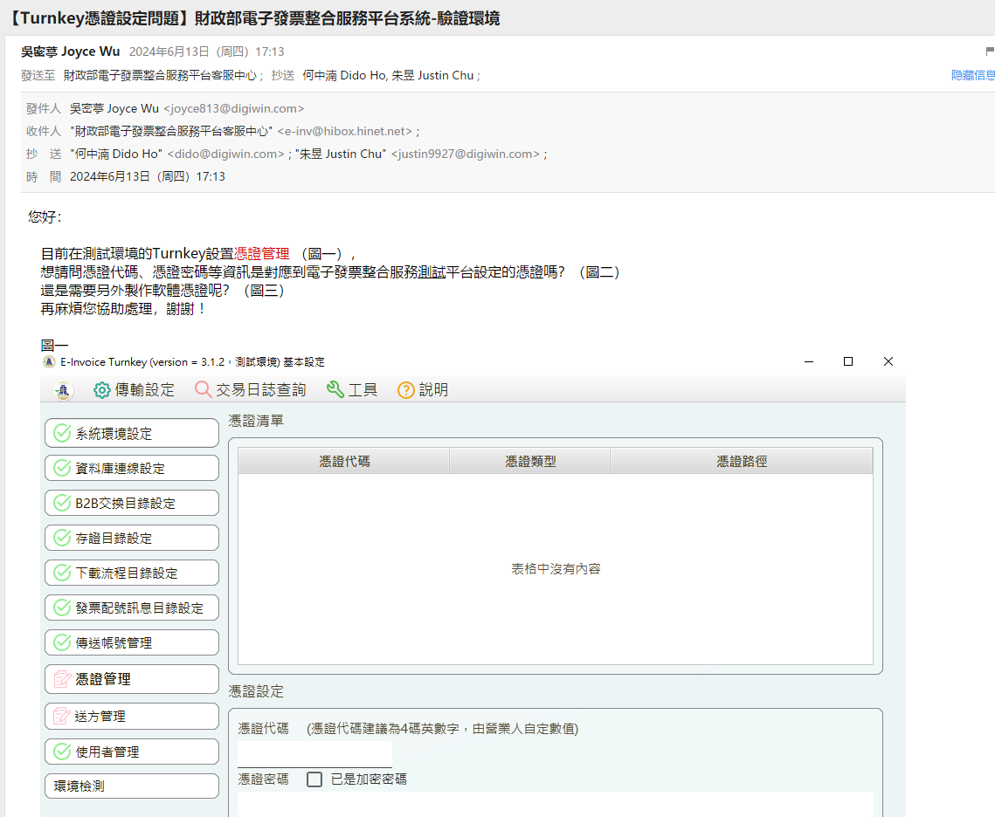
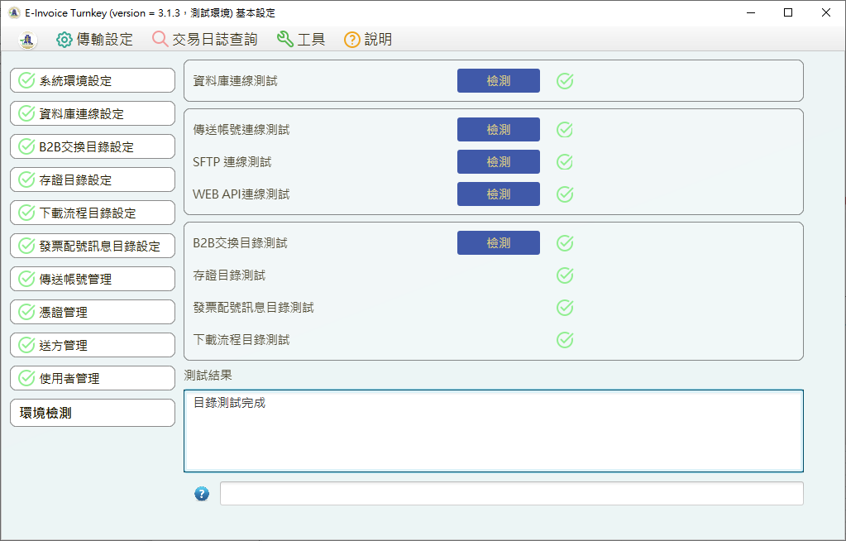
Action-Turnkey設置3
溝通協調能力
聯繫財政部電子發票整合服務平台客服
Notes:
1.因為需要使用憑證，與財務部門聯繫，請他們協助登入公司大平台，
2. TurnKey程式連線中心端服務需以貴公司連線IP開通防火牆，需向平台提出申請

Slide 18
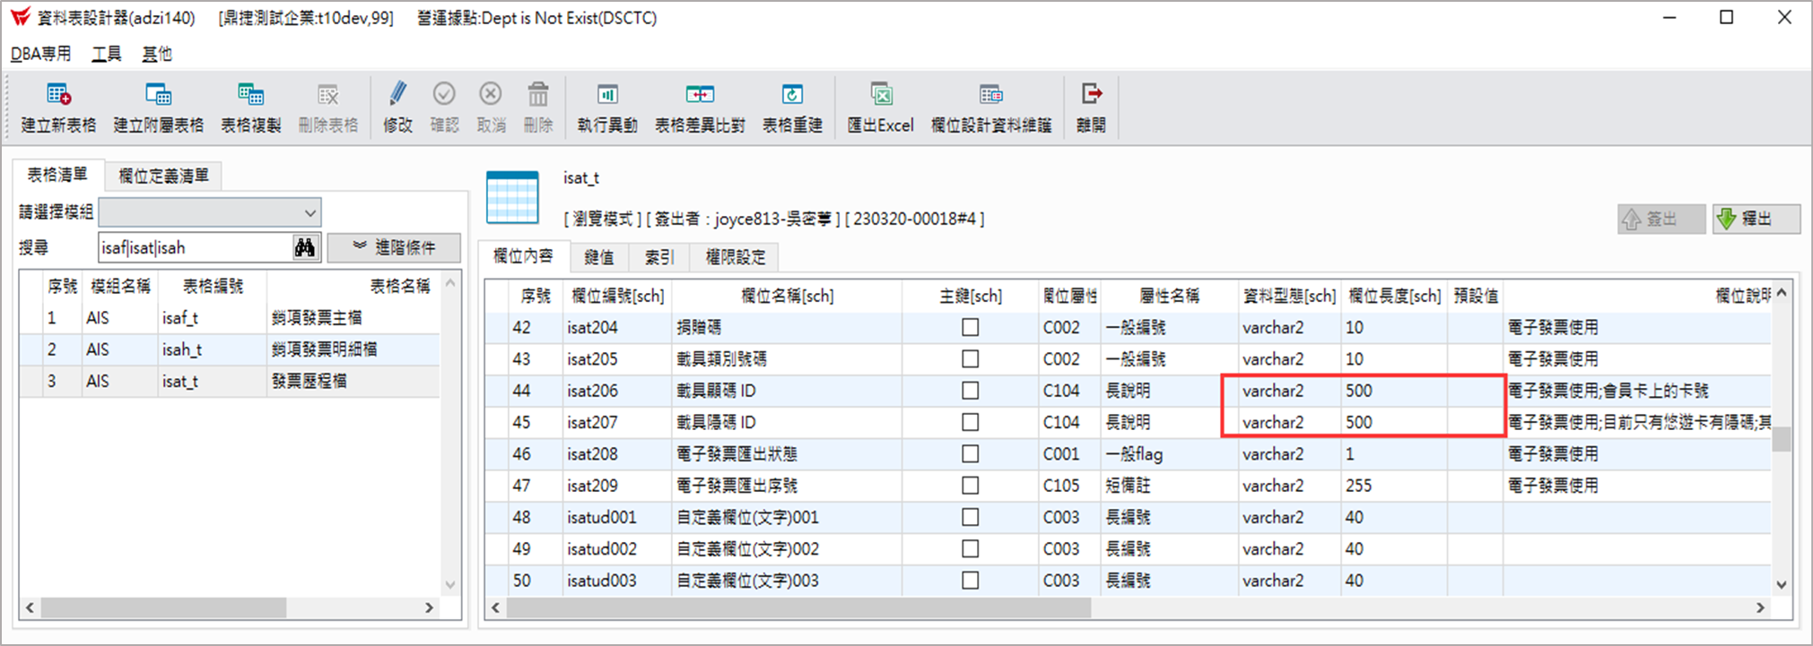
修改資料表
Action-開發
系統開發流程
table | 欄位 | 欄位名稱 | 規格
isaa_t | isaa041 | 是否啟用MIG4 | 落日(>2025/12/31)後自動隱藏
isat_t | isat206 | 載具顯碼 ID | 放大為500位元
 | isat207 | 載具隱碼 ID | 放大為500位元
isaf_t | isaf203 | 載具顯碼 ID | 放大為500位元
 | isaf204 | 載具隱碼 ID | 放大為500位元
isah_t | isah004 | 商品名稱 | 放大為500位元

Slide 19
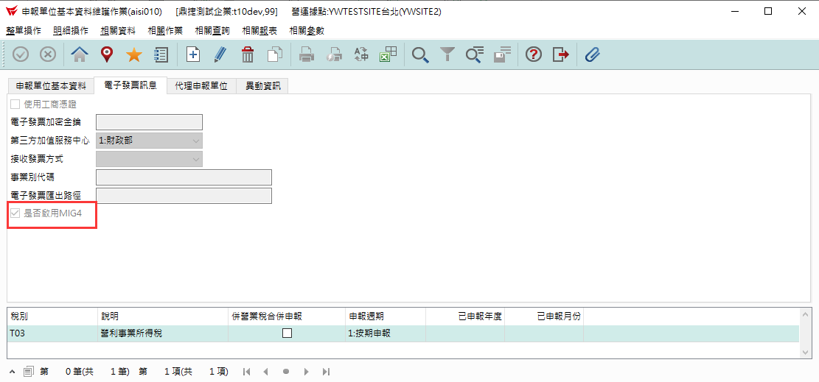
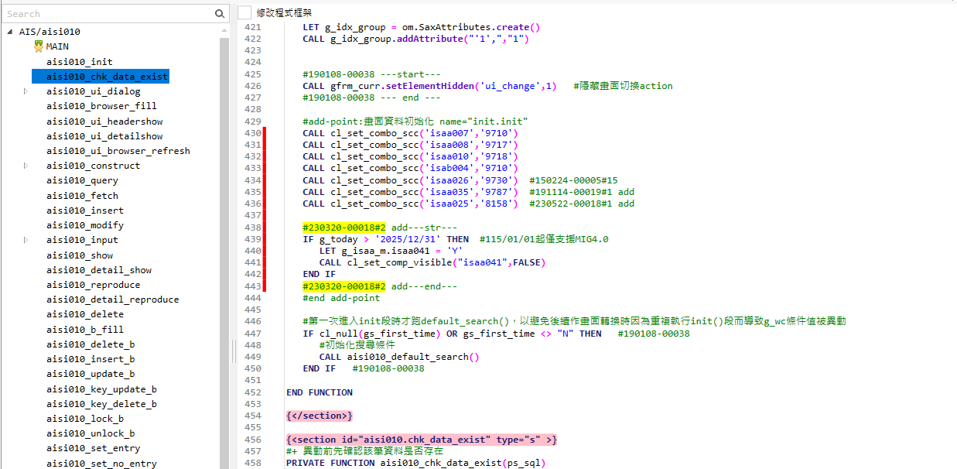
增加欄位
Action-開發
系統開發流程

Slide 20
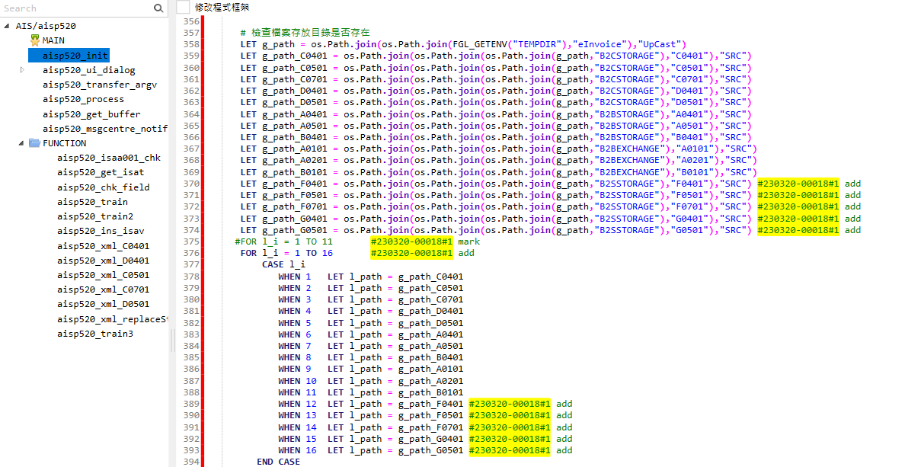
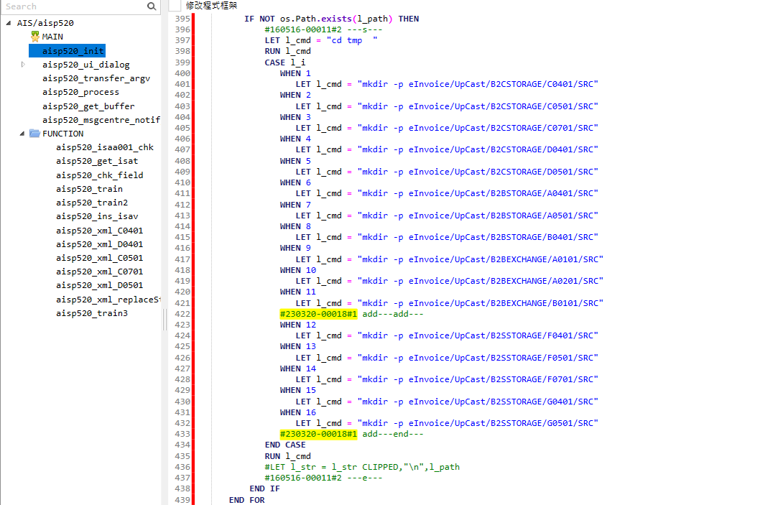
增加目錄
Action-開發
系統開發流程
建立新路徑
aisp520
Notes:
會在當前環境先建立目錄名稱跟指定路徑
原先考慮將MIG4.0寫成一支程式獨立開來區分兩個版本
但考量另外寫一個完整程式會需要花費較多時間
且新舊版並行的狀況只會維持到115年之前
所以決定在執行舊版的程式段落
增加判斷條件去轉換成新版XML規格

Slide 21
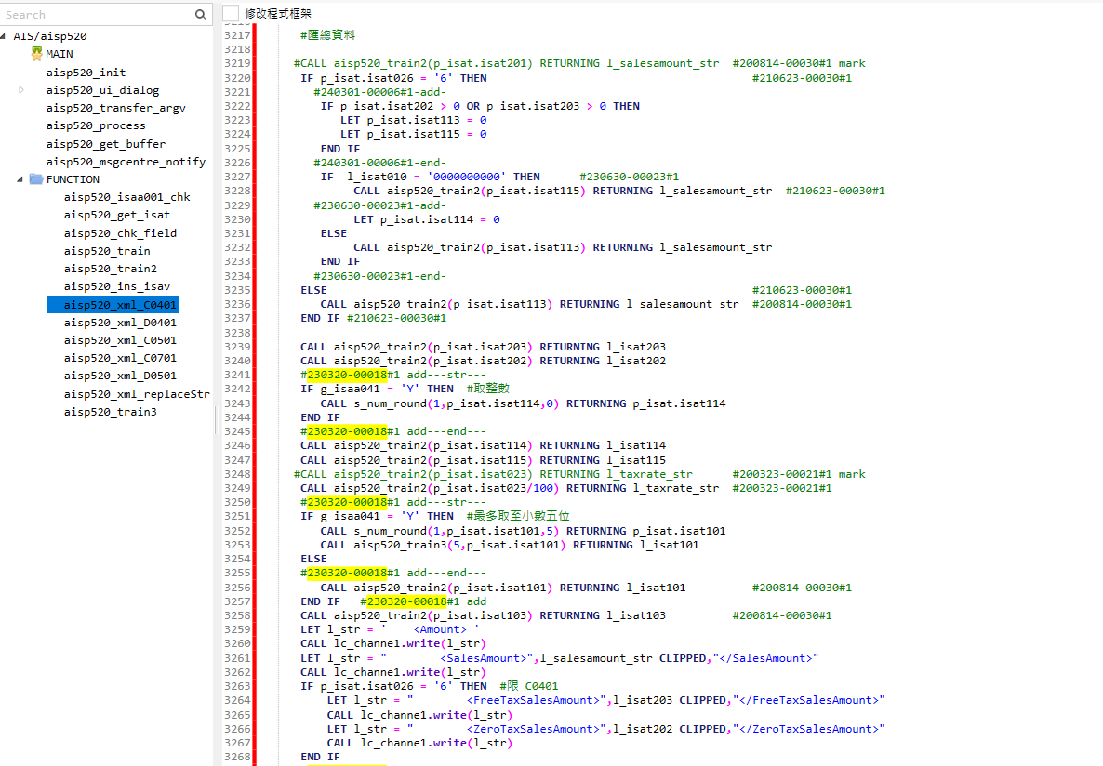
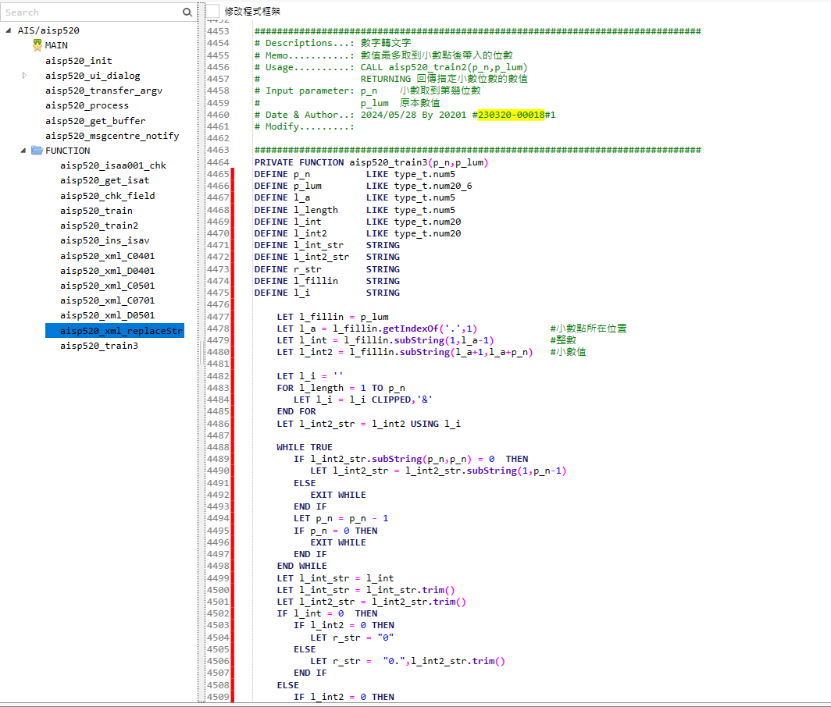
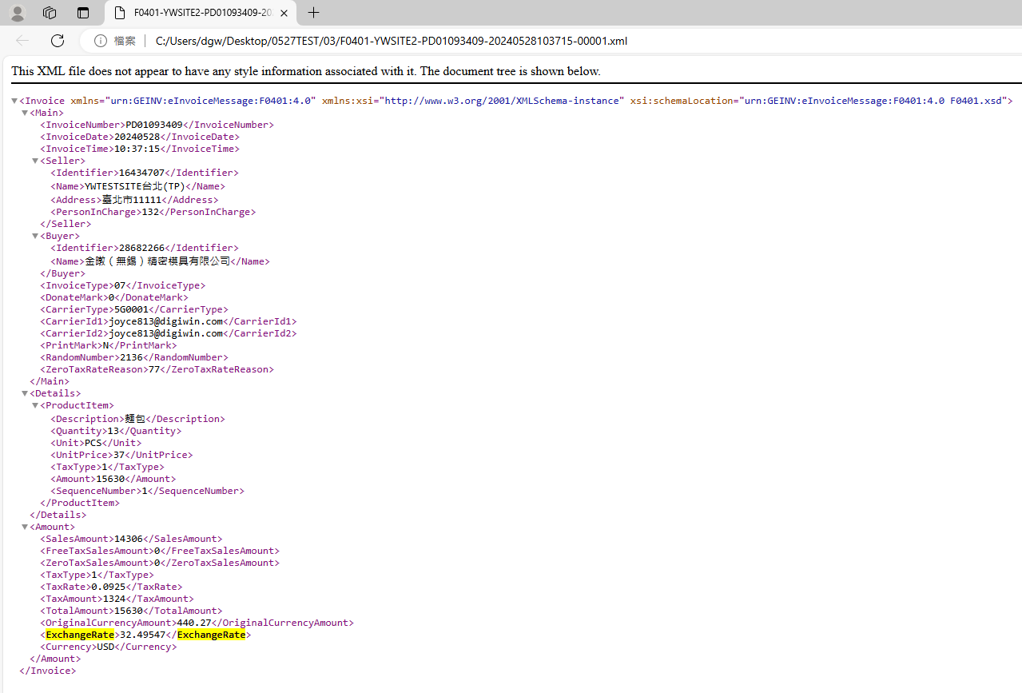
修改格式
Action-開發
系統開發流程
匯率 (ExchangeRate) 最多取至小數五位
Notes:
在調整當中遇到匯率欄位需要取至小數五位，但當下的函式只能回傳到第四位，所以就寫了一個函式可以自行設定小數要取到第幾位數再去轉換成文字做使用

Slide 22
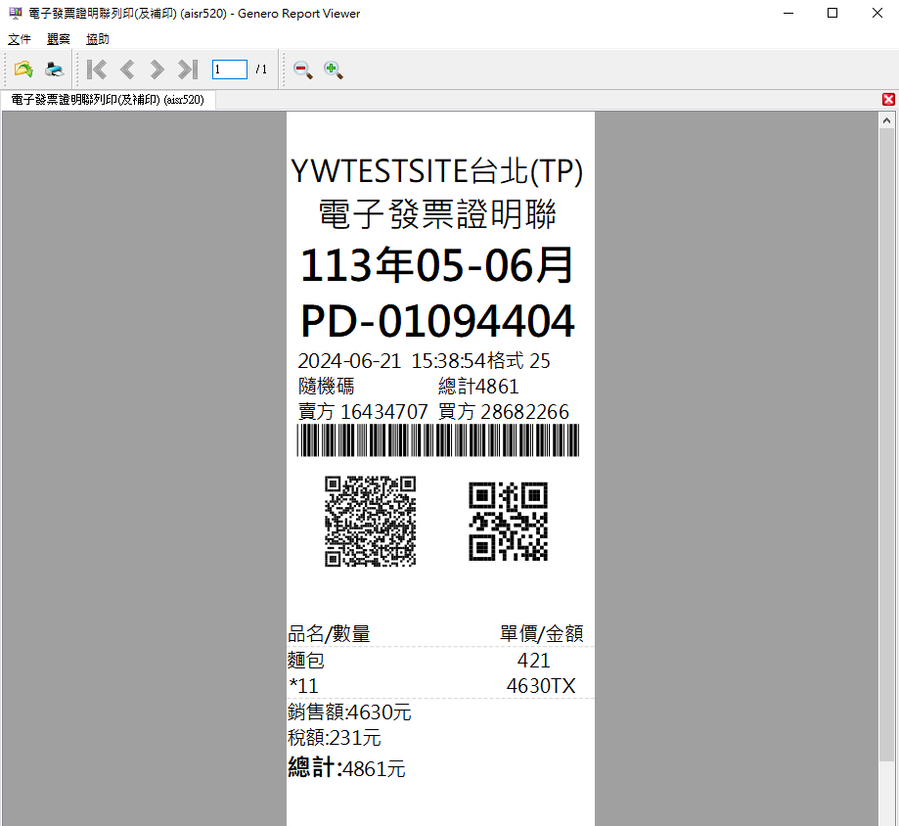
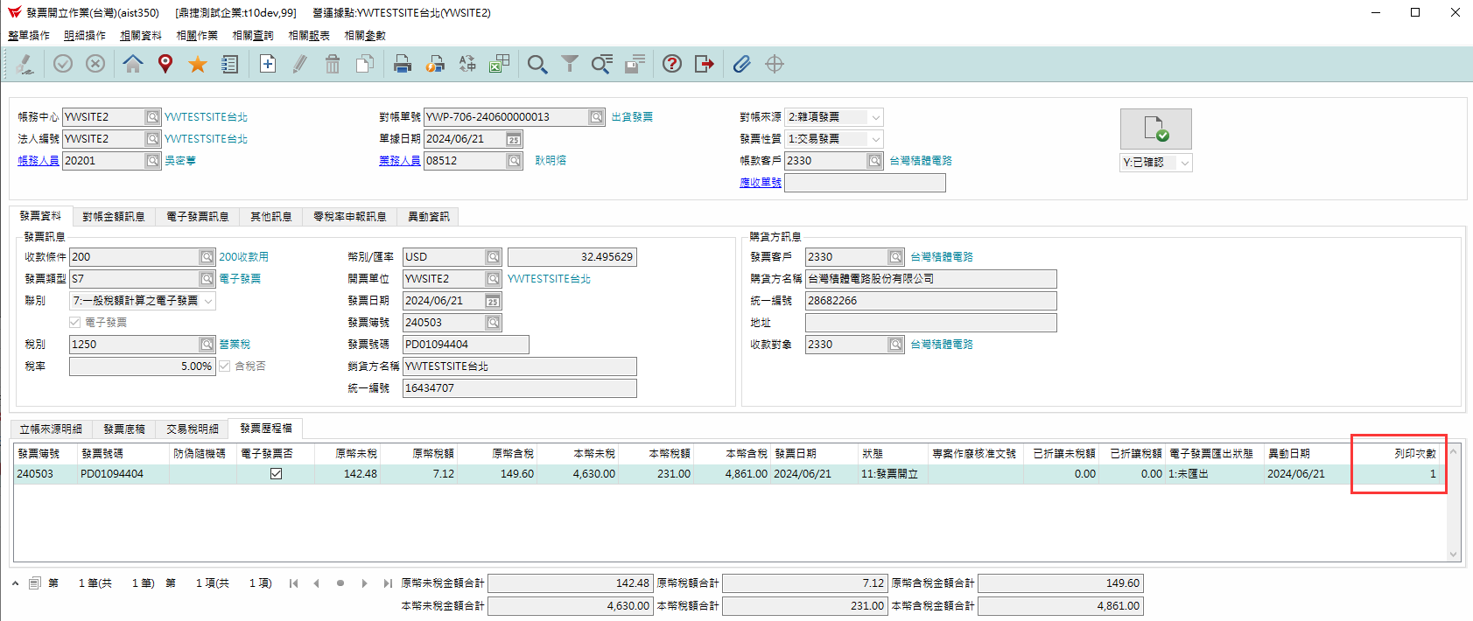
開立發票
Action-測試
軟體測試能力
情境：A0401 → F0401
Notes:
2330是B2B商業模式

Slide 23
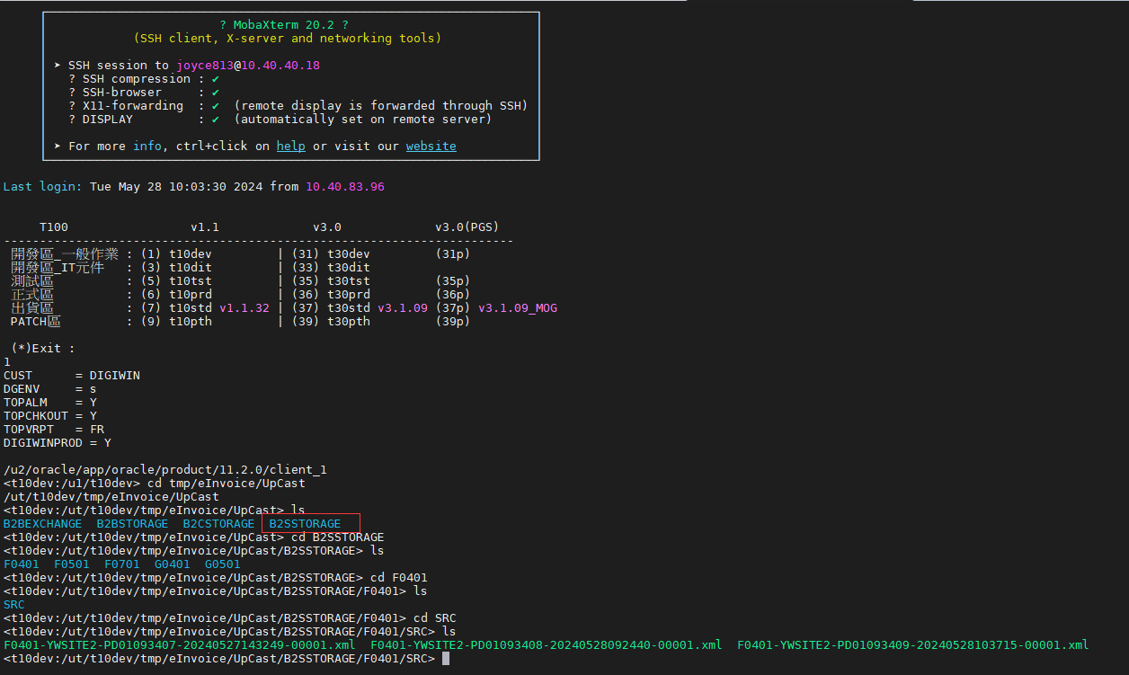
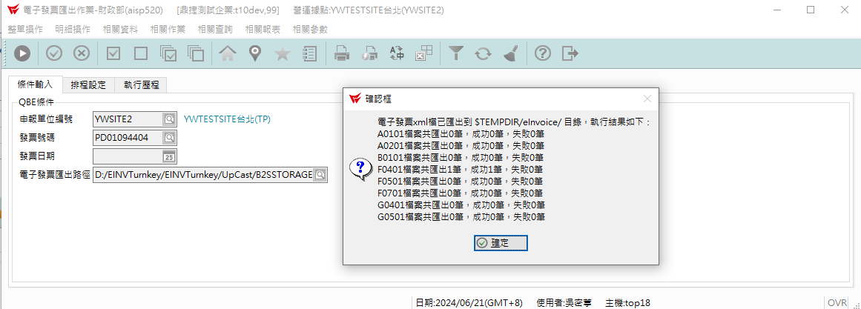
匯出發票
Action-測試
系統開發流程

Slide 24
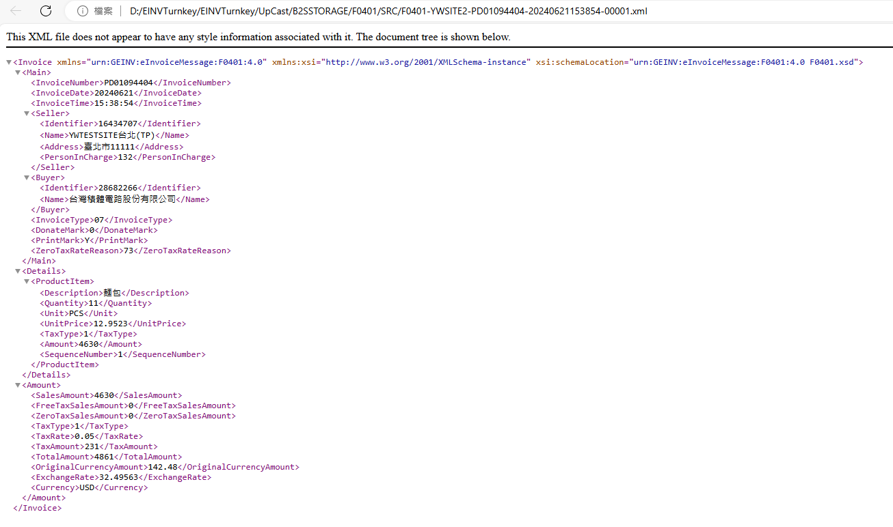
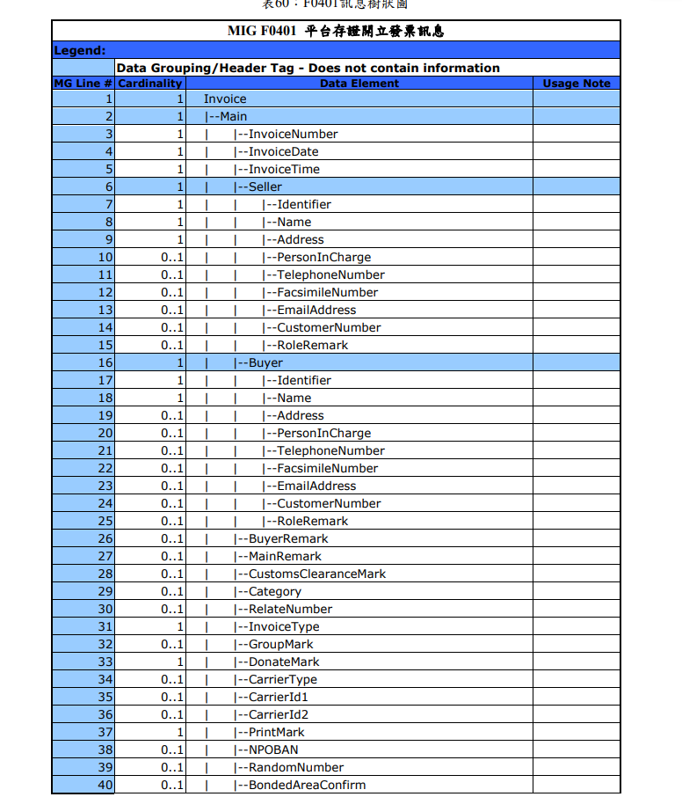
XML格式
Action-測試
軟體測試能力

Slide 25
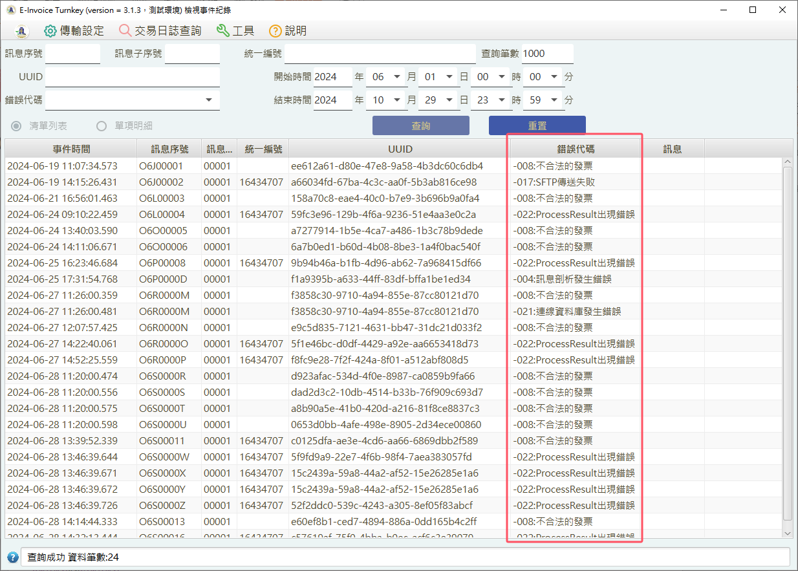
Check-發現問題
上傳發票
Notes:
https://www.einvoice.nat.gov.tw/ptl007w/1692842309130
-008:不符合MIG格式
-022:問題主要在於存證發票之發票生命週期

Slide 26



Check-困難點
問題分析與解決能力
1.非本次調整範圍
2.全新未知的問題
3.沒有可探究問題的資源管道
4.專案延遲的風險
Notes:
溝通協調+解決問題能力

Slide 27

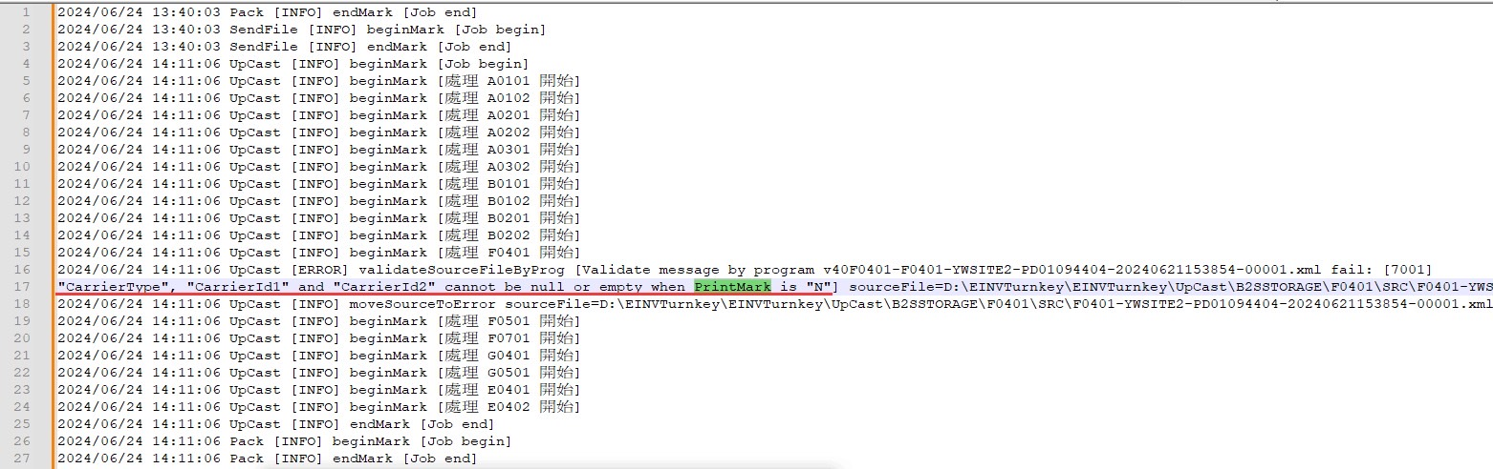
溝通協調能力
問題分析與解決能力
Check-解決方法
1.詢問負責電子發票相關窗口
2.詢問財政部客服人員
3.查看電子發票資料交換標準訊息建置指引文件

Slide 28
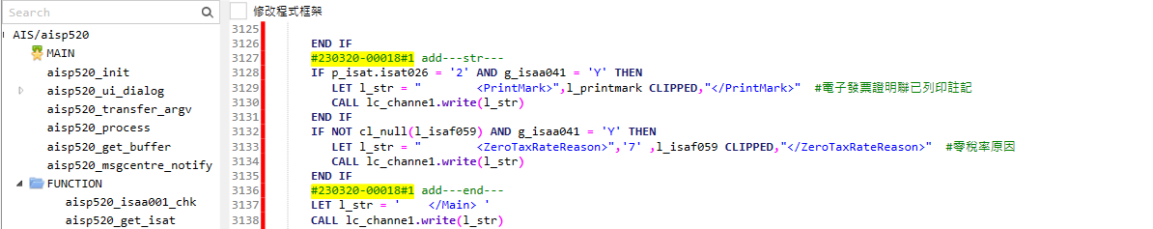
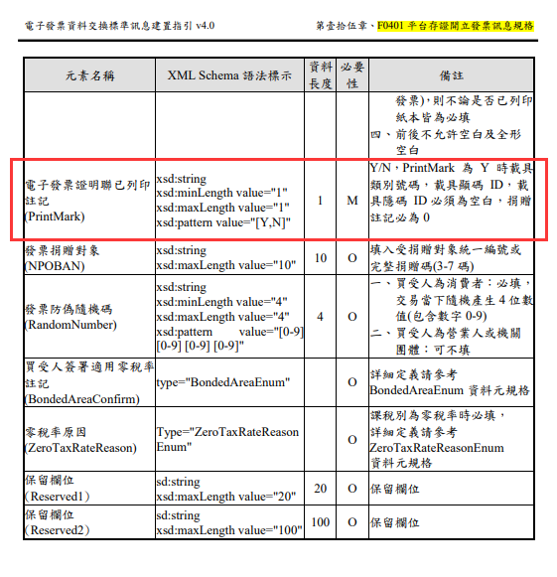
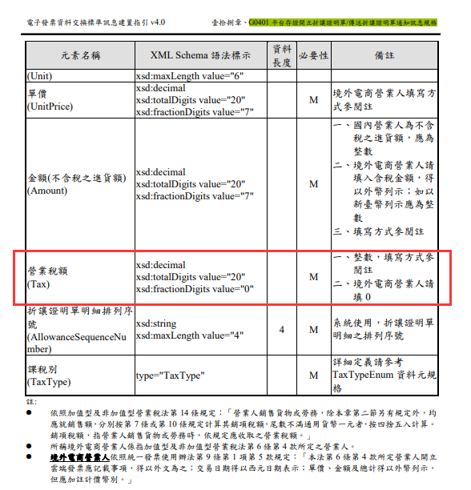
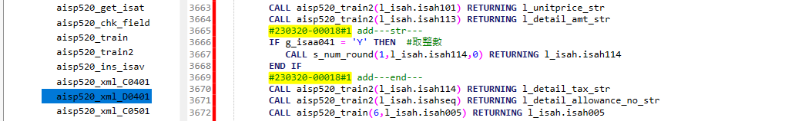
問題分析與解決能力
Action-修正問題
開立發票（F0401）： 增加 電子發票證明聯已列印註記 (PrintMark)
2. 折讓發票（G0401）：營業稅額 (Tax) 取整數

Slide 29
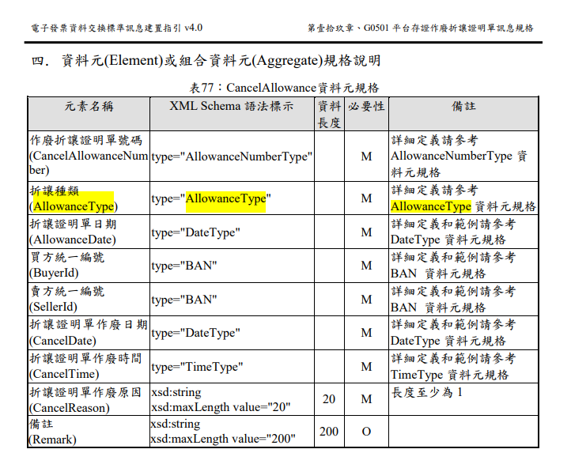
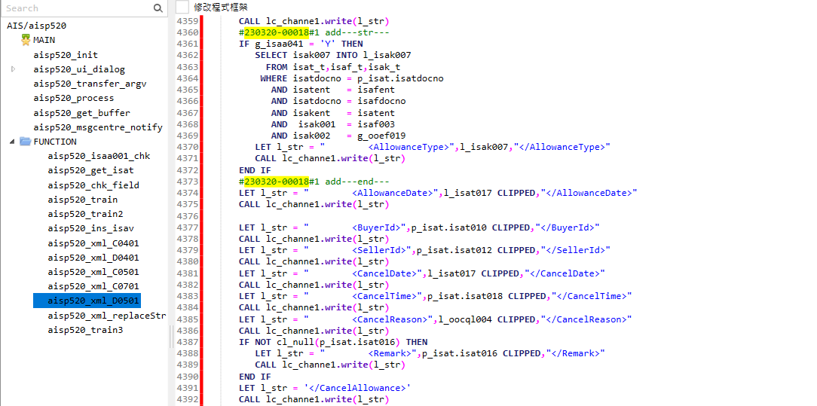
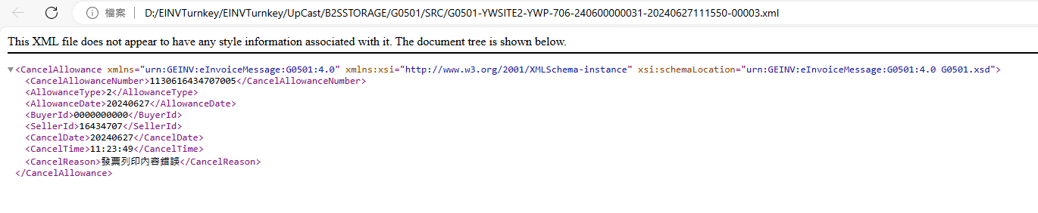
Action-修正問題
問題分析與解決能力
3. 作廢折讓發票（G0501）：增加折讓種類（AllowanceType）
Notes:
也會有遇到傳送失敗，但不是這次開發範圍內的問題
就需要去參考財政部MIG4說明文件查看結構圖缺少哪些規格

Slide 30
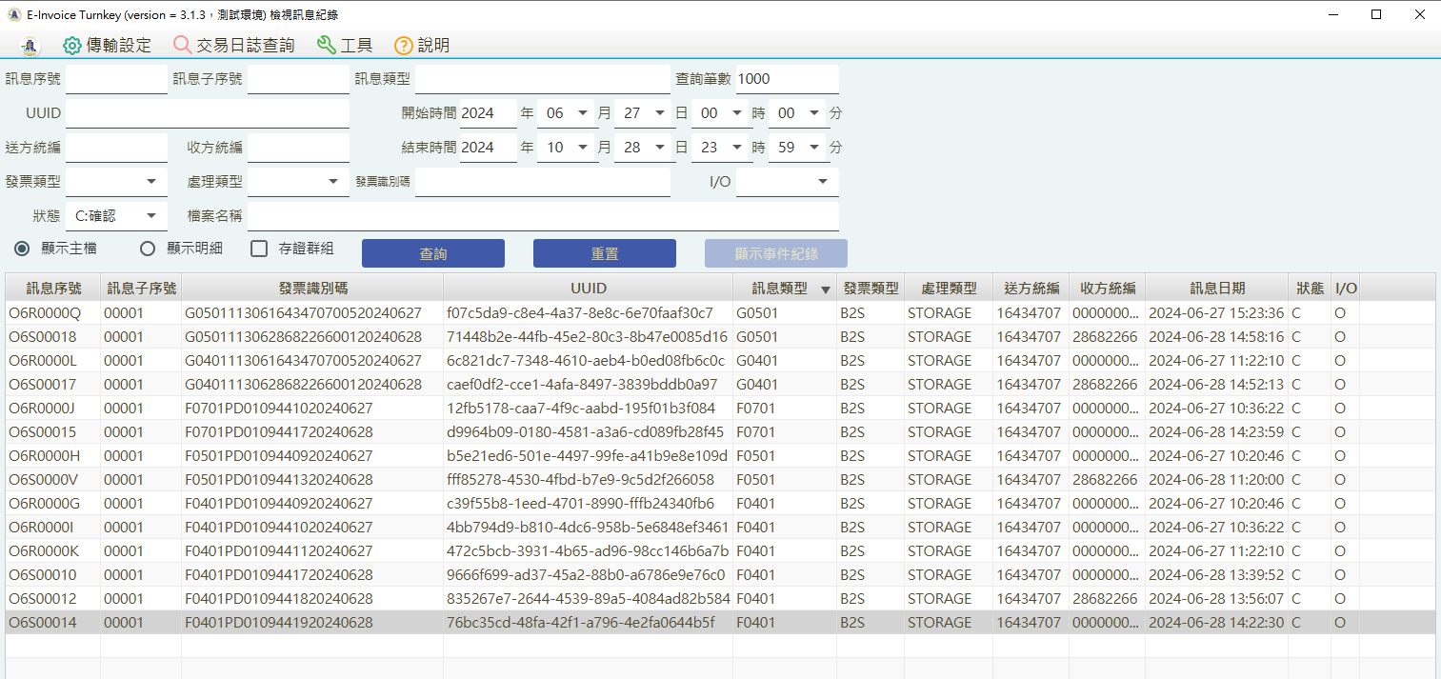
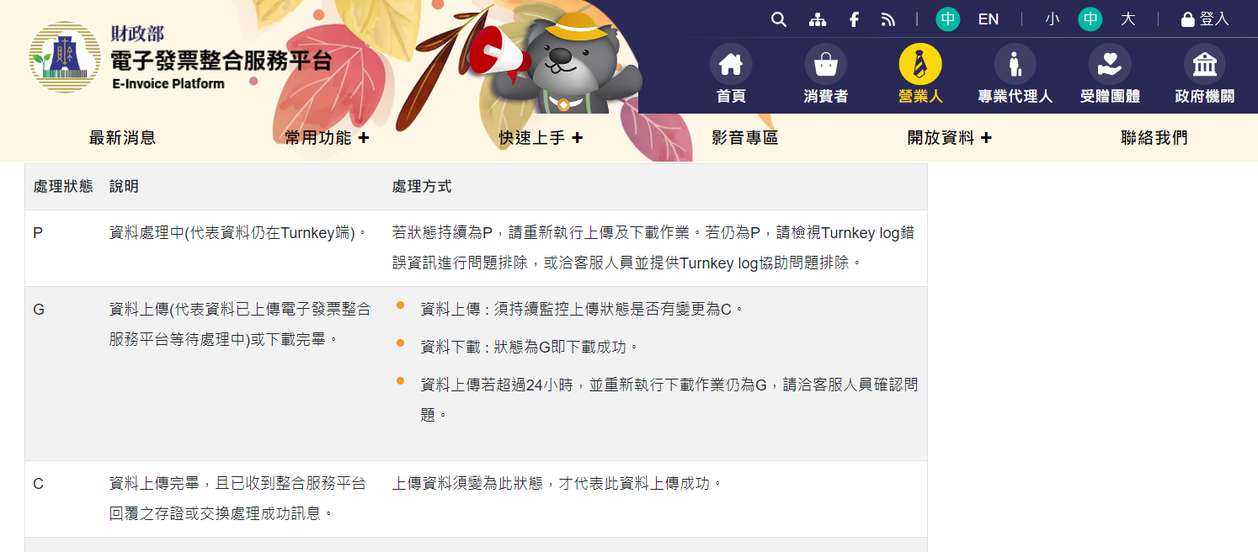
Action – 上傳Turnkey測試
軟體測試能力

Slide 31
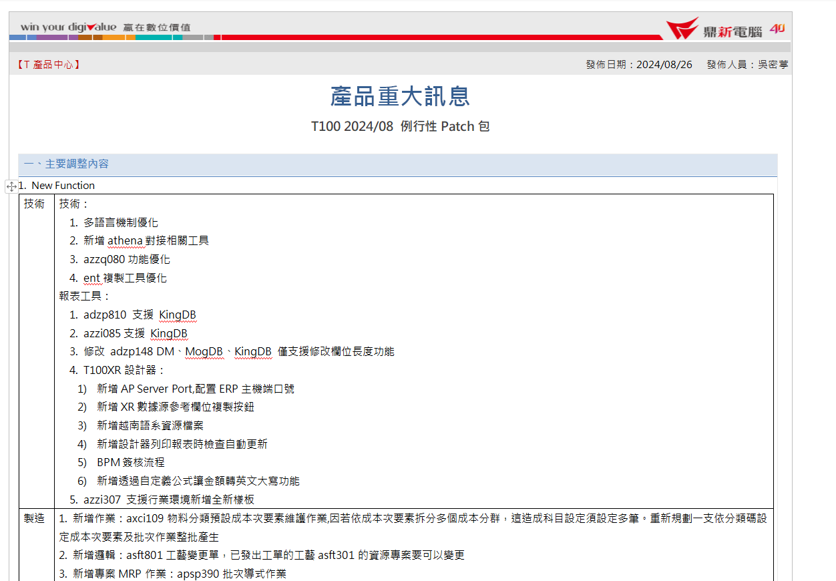
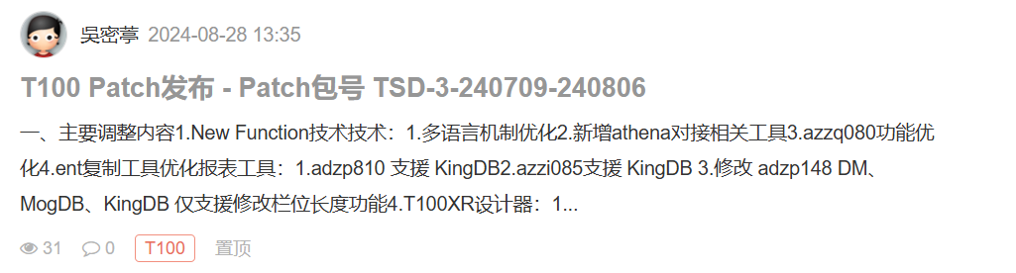
Result-效益
產品要求及應用知識
● 8月份例行Patch包： 提供 MIG 4.0 更新程式
（包號：TSD-3-240709-240806-1.1.32）
客戶可於新舊版並行期間（2026/01/01前）
進行電子發票上傳測試
已完成更新客戶
佳承精工股份有限公司
光星骨科復健器材股份有限公司
益富實業股份有限公司
佐茂股份有限公司
Notes:
成功上線客戶公司名稱
財政部公告2026/01/01停止使用舊版MIG 3.2
只能使用新版MIG 4.0上傳電子發票

Slide 32
述 能 專 項 呈 現
評估維度 | 專業能力項目 | 等級要求 | 職能庫標準行為事例 | 自評等級 | 個人事例說明
專業技能 | 系統檔編寫 | 2 | 2.具備完成檔結構化撰寫能力,並且能在他人指導下,清晰且精准的表達重點要求 | 2級 | 在學長姊指導下提升程式邏輯與撰寫技巧， 能夠解析問題點提出改善辦法
專業技能 | 軟體測試能力 | 2 | 2.經他人協助能完成特定功能或客制需求的測試劇情規劃及撰寫,建立模擬資料,並能獨立執行單元,功能,流程,整合測試並且建立模擬資料及產出測試報告 | 2級 | 能針對案件問題模擬出測試情境， 評估其他情境並規劃出調整內容，獨自完成測試報告
專業技能 | 開發工具應用 | 3 | 3.掌握應用產品開發過程相關工具的技能, 能獨立完成最佳效能的設計 | 3級 | 執行排查及程式修改時可搭配SQL工具查詢DB資料、確認sql修改無誤。EX.執行作業時透過sql developer觀察暫存表資料(temp table)，提升找尋問題的效率
領域知識 | 企業運作流程 | 1 | 1.瞭解企業運作流程 | 2級 | 理解T100料件管理、進銷存流程 EX.已完成料件模組驗收
領域知識 | 系統開發流程 | 2 | 2.熟悉系統開發流程的關鍵行為 | 2級 | 已熟悉T100的系統開發流程，在設計器調整程式跟規格後，測試修改的作業是否可順利執行並確認錯誤已修復

Slide 33
匯報完畢 敬請指教

